Slide 1
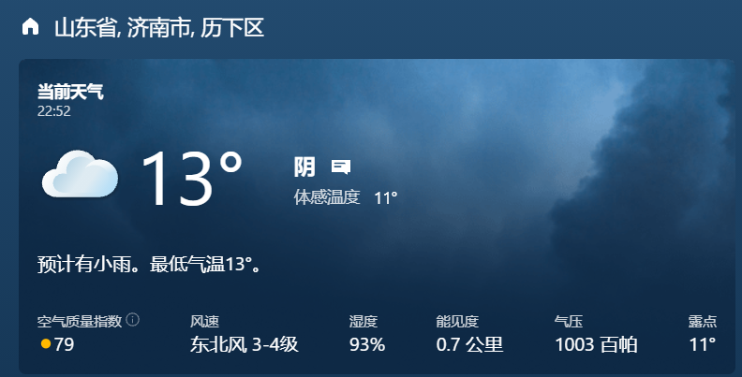
2021-10-14

Slide 2
1. 昨天晚上带雨宝去小公园打篮球，雨宝可以自己投进篮筐了。
2. 昨天上午张恩给拉了两个页面让我练下手。
3. 今天早晨送雨宝去幼儿园，雨宝最近早晨都不想起床 可能是天气冷了的原因。
4. 晚上八点半左右带雨宝去大宝商场 买了只玩具船回来。
5. 临出门前雨宝把黄色的气球送给了淘淘 顺便请淘淘爸爸挪了下车。
6. 晚上雨宝吃的蛋炒饭。

Slide 3
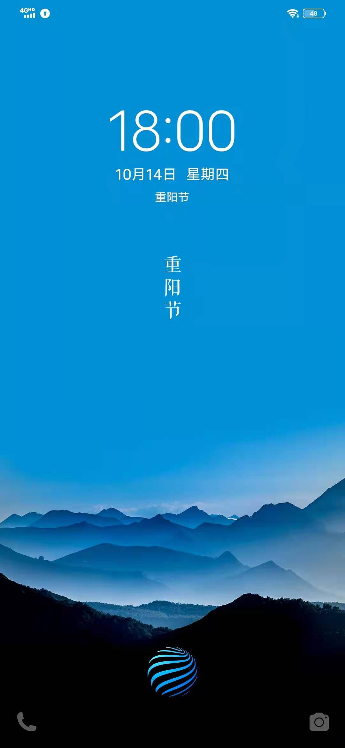
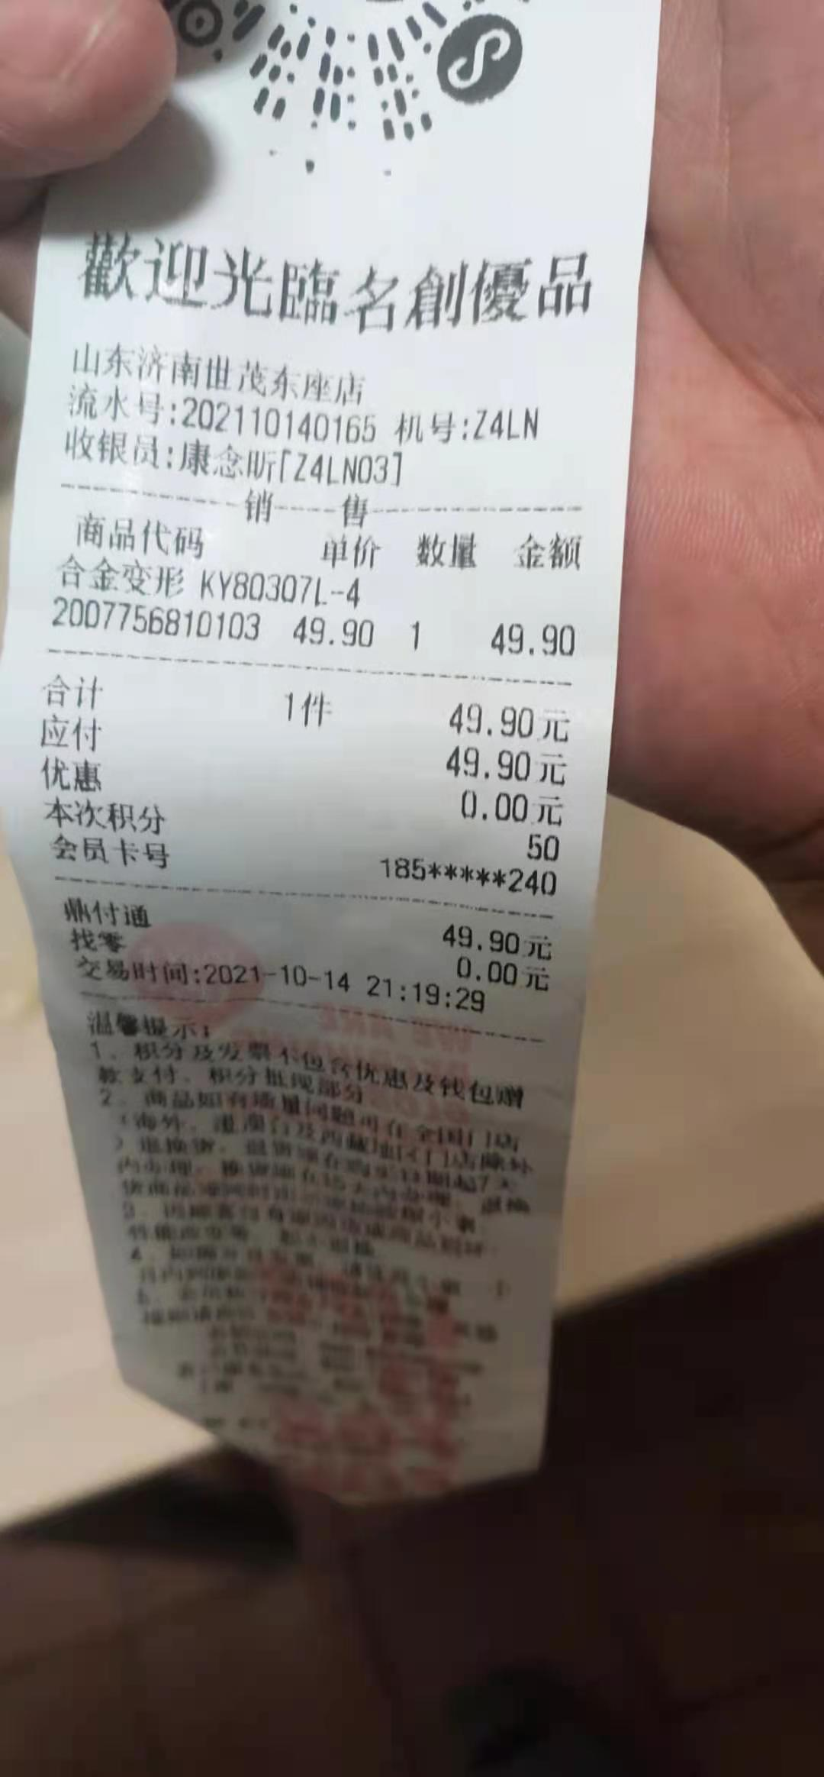
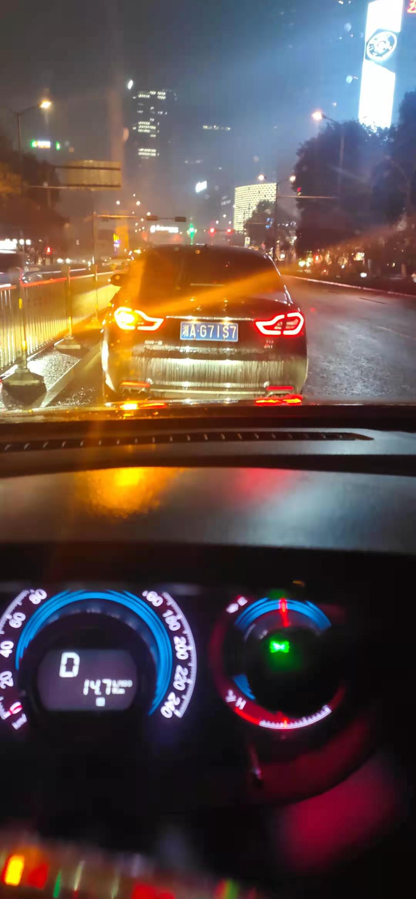
去大宝商场的路上拍的

Slide 4
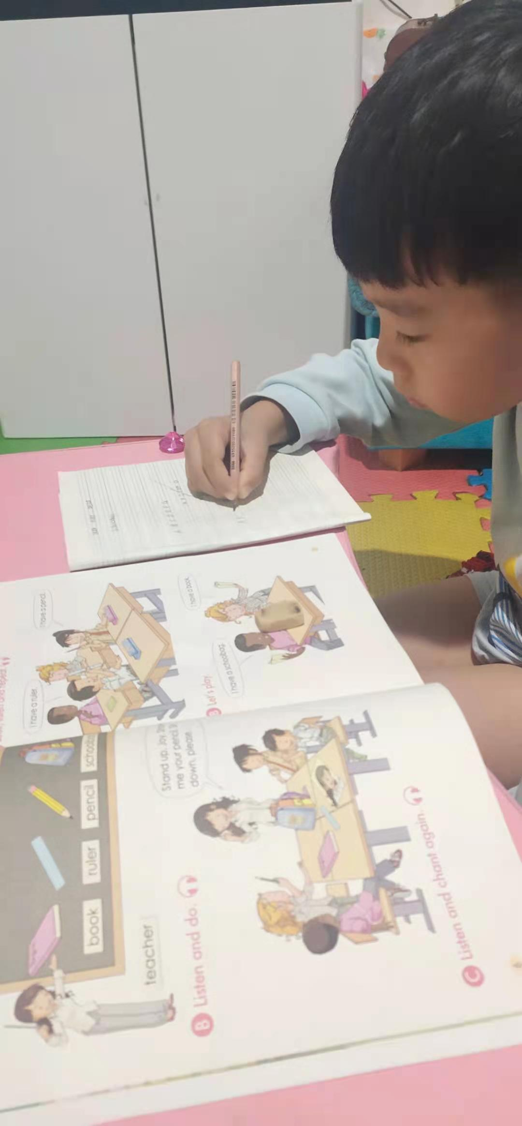
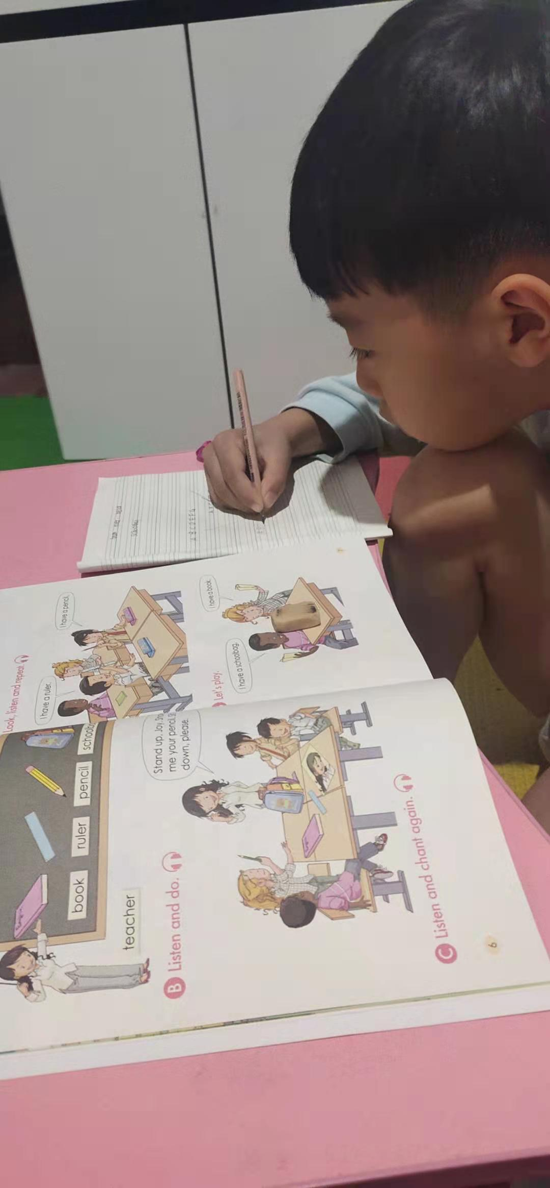
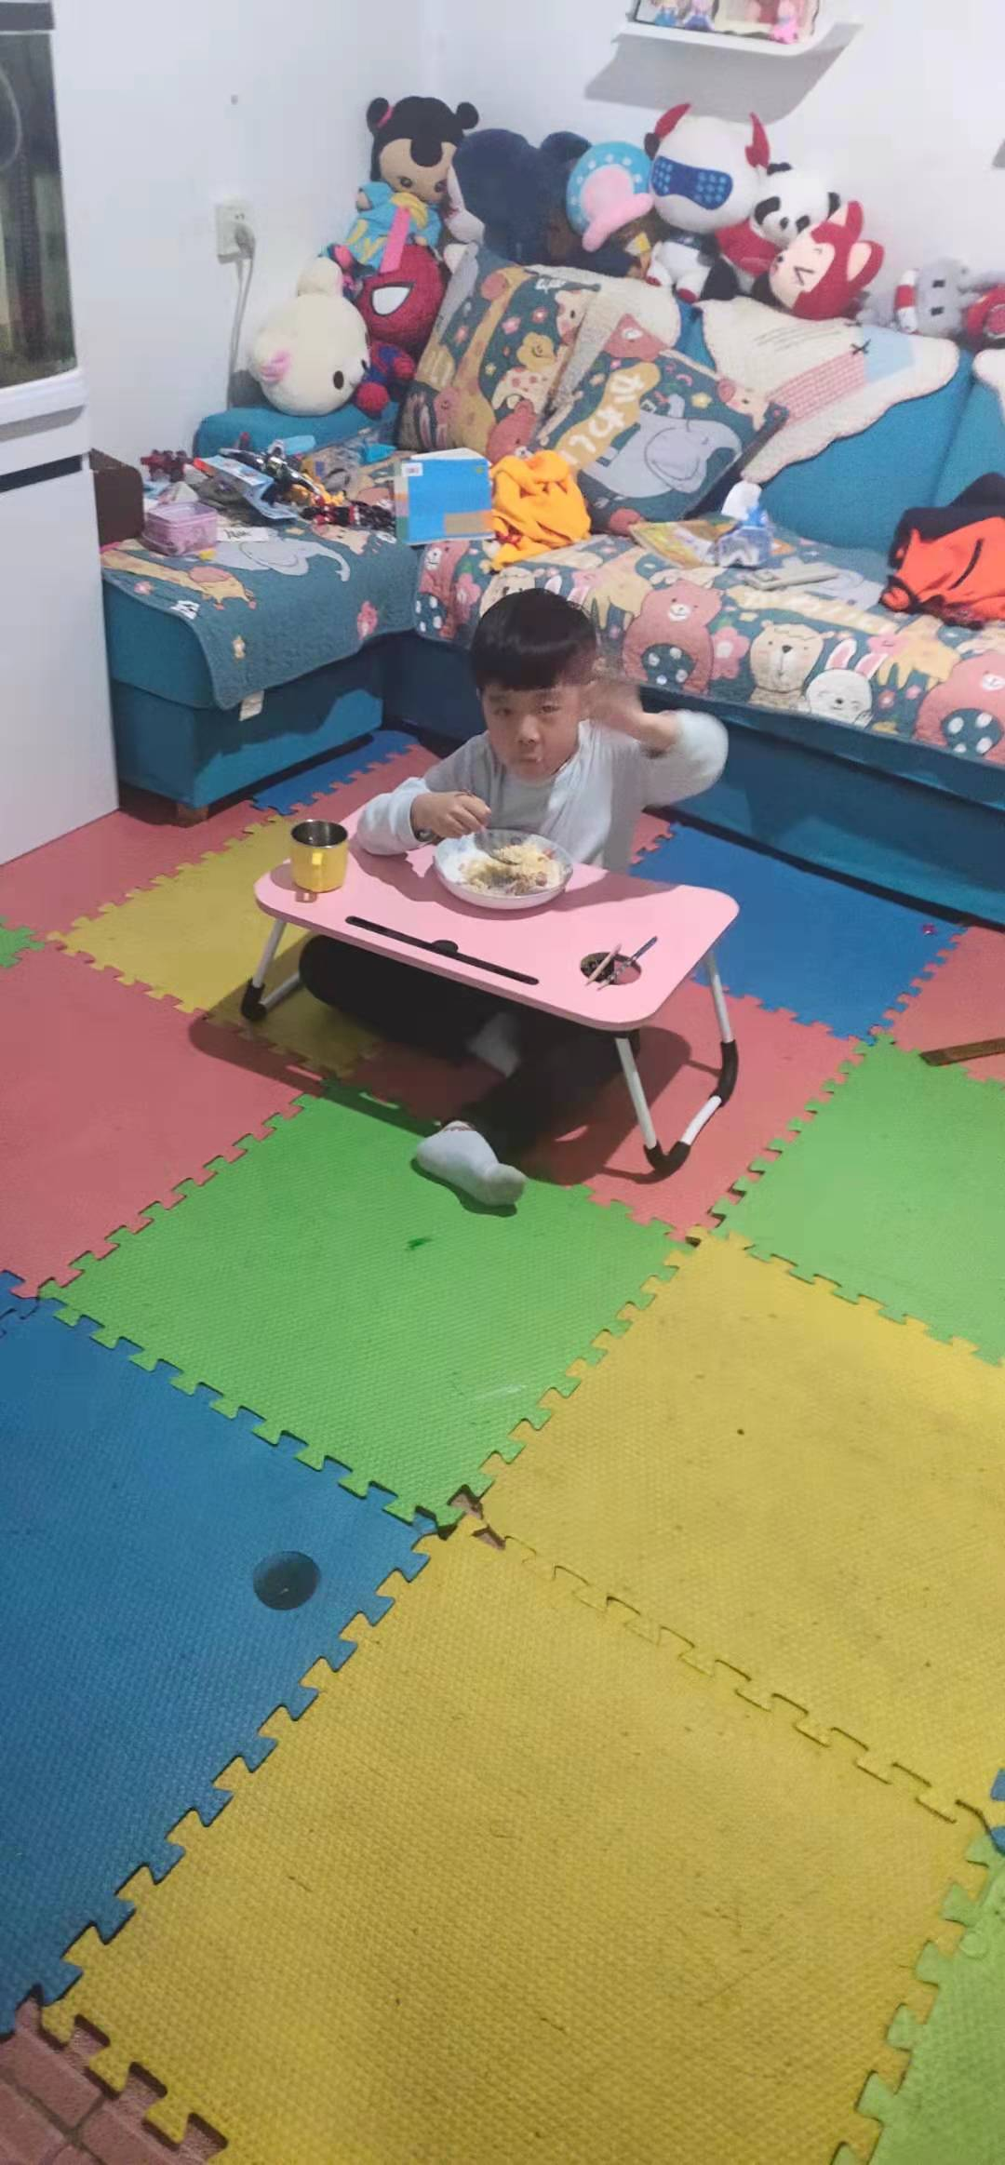

Slide 5
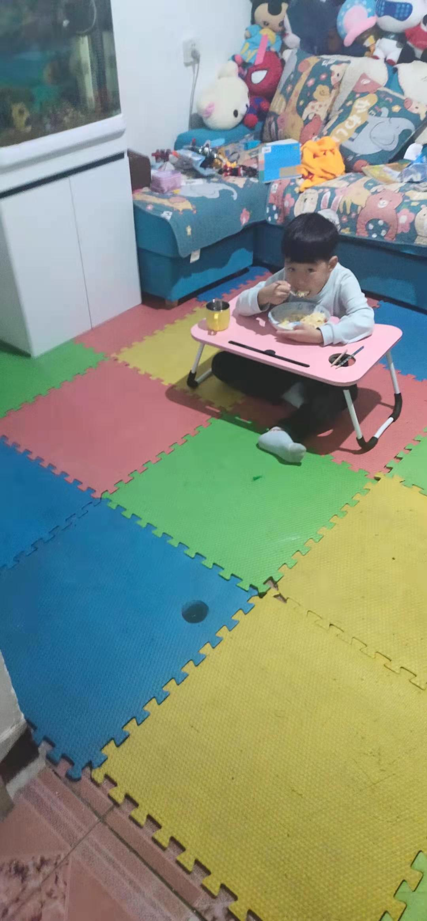
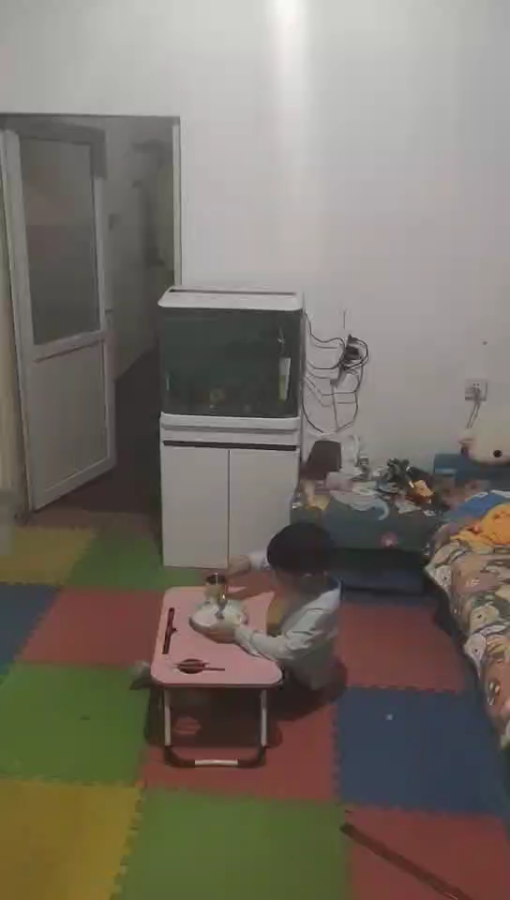
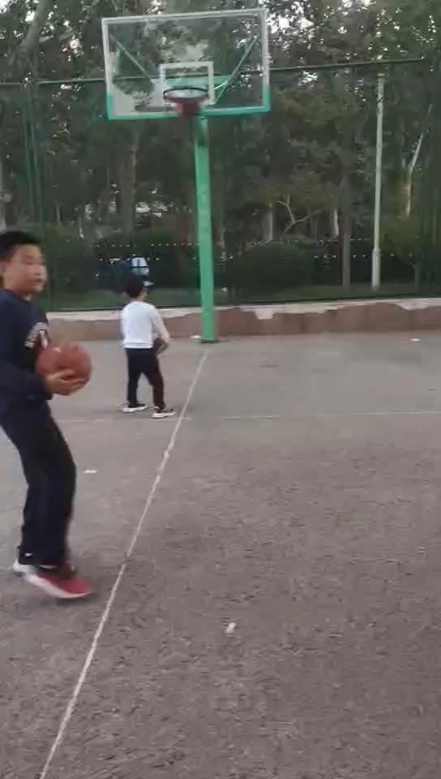

Slide 6
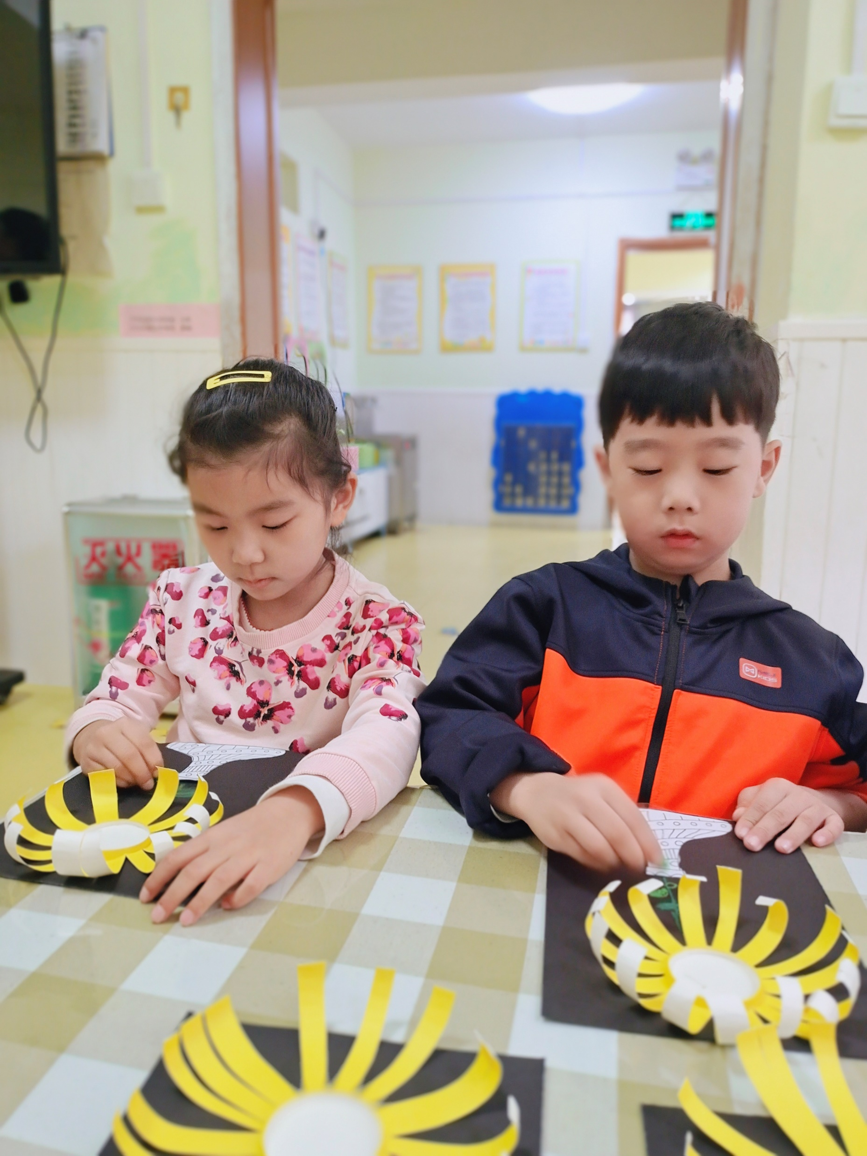

Slide 7
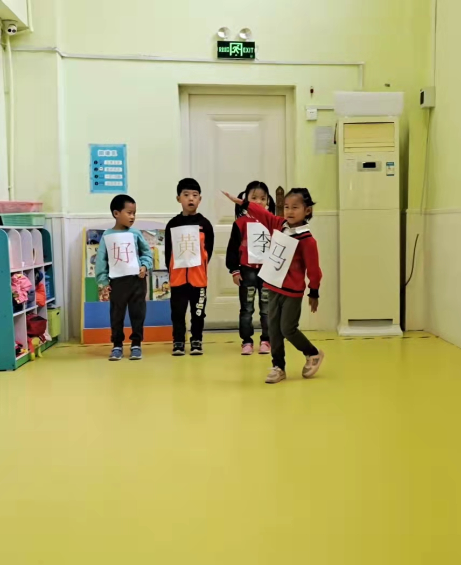
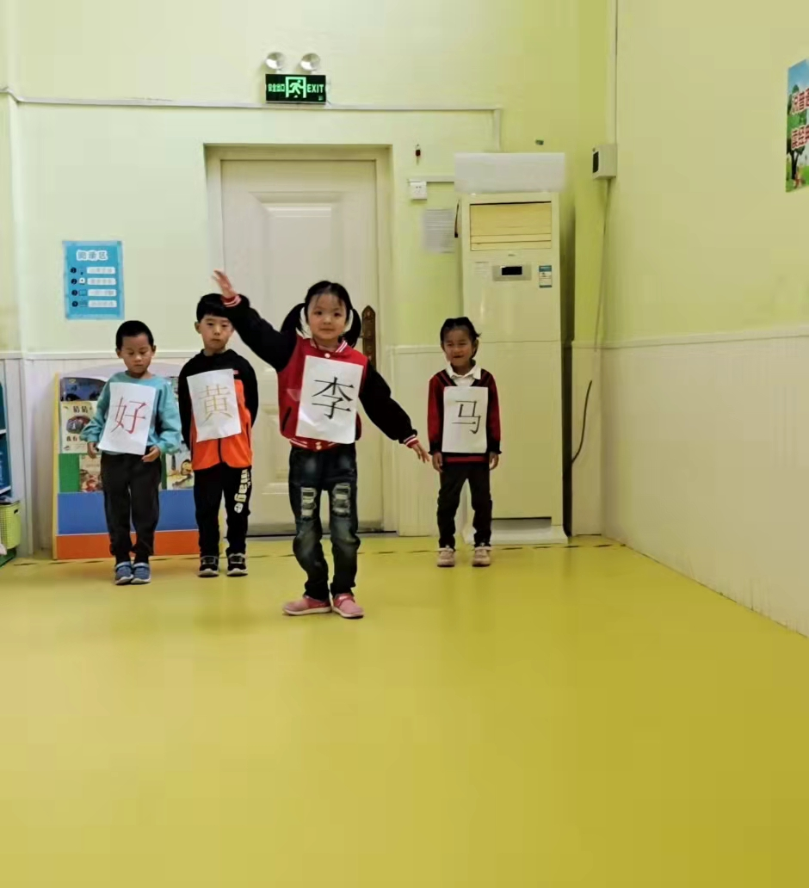

Slide 8
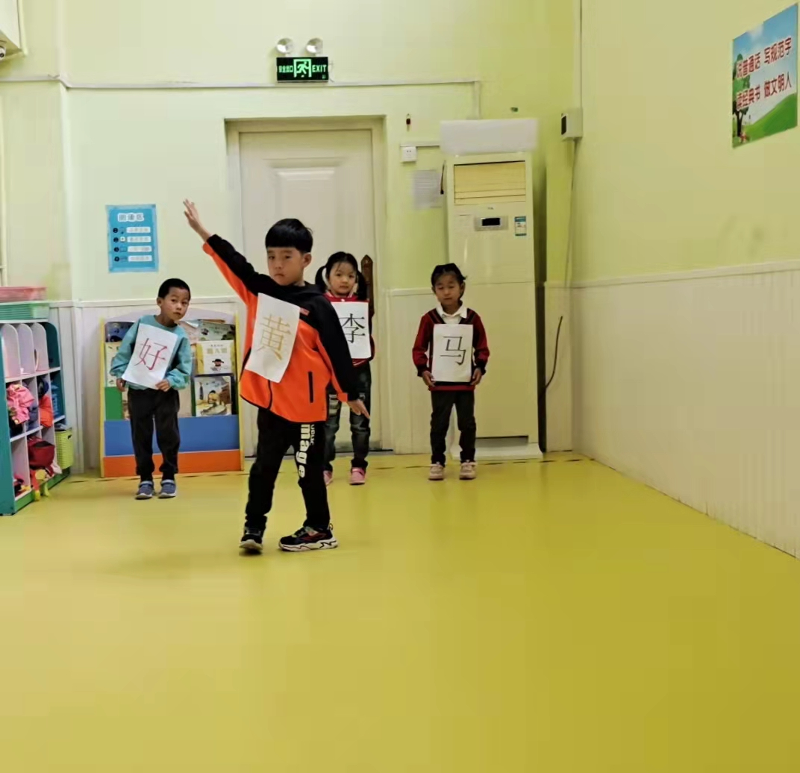
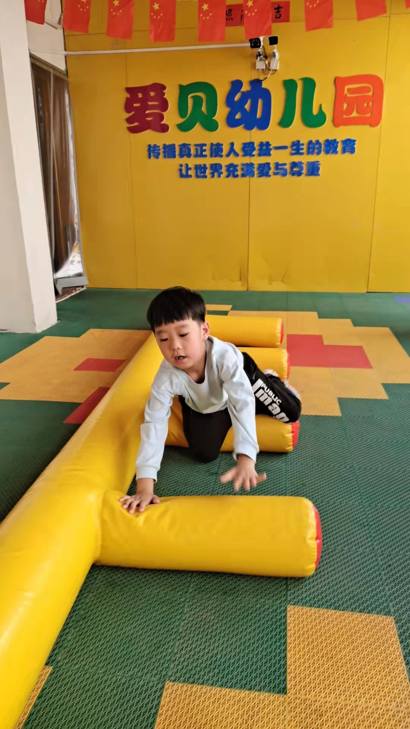

Slide 9
